Slide 1

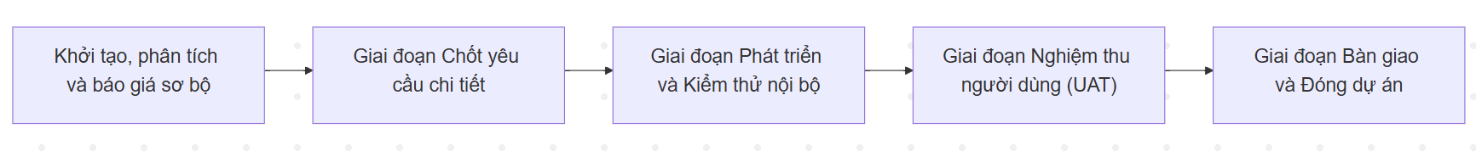
PHẦN 4: QUY TRÌNH CỐT LÕI
Quy Trình Cốt Lõi: Phân Tích Và Phát Triển Phần Mềm
5 GIAI ĐOẠN
Quy trình phát triển phần mềm theo mô hình outsource gồm 5 giai đoạn chính:
Khởi tạo & báo giá
Chốt yêu cầu chi tiết
Phát triển & kiểm thử nội bộ
Nghiệm thu người dùng (UAT)
Bàn giao & đóng dự án.
MỤC TIÊU
Mục tiêu của quy trình là đảm bảo:
Phạm vi công việc rõ ràng,
Tiến độ được kiểm soát.
Chất lượng phần mềm đạt yêu cầu,
Sự đồng thuận giữa khách hàng và công ty.
CÁC ĐIỂM QUYẾT ĐỊNH
Quy trình thực hiện theo logic liên tục và có điểm quyết định rõ ràng:
Khánh hàng đồng ý báo giá hay không,
Tài liệu được duyệt hay cần chỉnh sửa,
Phần mềm có lỗi hay không,
UAT đạt yêu cầu hay cần xử lý Change Request,
Khách hàng thanh toán và đóng dự án hay không.
FPT Software | Hệ thống Quản trị Quy trình Nghiệp vụ (BPM) - Đồ án Môn học - Nhóm 8
15 / 27

Slide 2
PHẦN 4: QUY TRÌNH CỐT LÕI
Các Tác Nhân Tham Gia & Các Kịch Bản Kết Quả Quy Trình
6 TÁC NHÂN THAM GIA QUY TRÌNH
1. Khách hàng
Gửi yêu cầu phát triển phần mềm, duyệt báo giá, cung cấp tài liệu đặc tả, thực hiện UAT, ký nghiệm thu và thanh toán.
2. Sales
Tiếp nhận yêu cầu đầu vào, báo giá sơ bộ, chốt hợp đồng với khách hàng.
3. Business Analyst (BA)
Làm rõ yêu cầu, phân tích nghiệp vụ, viết tài liệu đặc tả phần mềm (SRS).
4. Project Manager (PM)
Lập kế hoạch và chốt phạm vi, giám sát tiến độ, quản lý Change Request, hướng dẫn tiến trình UAT và bàn giao.
5. Development Team
Đánh giá tính khả thi kỹ thuật, viết mã nguồn, chạy unit test, sửa lỗi và triển khai môi trường thử nghiệm.
6. QA Team
Viết kịch bản kiểm thử, thực hiện kiểm thử nội bộ, báo lỗi, xác nhận QA Sign-off.
3 KỊCH BẢN KẾT QUẢ CỦA QUY TRÌNH (OUTCOMES)
1. Khách hàng không ký hợp đồng
- Xảy ra sau bước kiểm tra báo giá sơ bộ.
- Kết quả: dự án dừng ngay ở giai đoạn khởi tạo.
2. Dự án hoàn thành thành công
- Xảy ra sau khi khách hàng thực hiện UAT sign-off và thanh toán.
- Kết quả: phần mềm được triển khai lên môi trường production, bàn giao tài sản và đóng dự án.
3. Kết thúc luồng nghiệp vụ sau thanh toán
- Xuất hiện sau bước "Thanh toán".
- Kết quả: chốt thanh toán thành công và đóng quy trình chính thức.
FPT Software | Hệ thống Quản trị Quy trình Nghiệp vụ (BPM) - Đồ án Môn học - Nhóm 8
17 / 27

Slide 3
PHẦN 4: QUY TRÌNH CỐT LÕI
Đối Tượng Khách Hàng Và Giá Trị Mang Lại Của Quy Trình
ĐỐI TƯỢNG KHÁCH HÀNG
Doanh nghiệp hoặc cá nhân cần phát triển phần mềm nhưng không có đội ngũ kỹ thuật nội bộ. họ quan tâm đến:
Tính minh bạch.
Kiểm soát phạm vi.
Chất lượng phần mềm.
Ràng buộc về nghiệm thu và thanh toán.
GIÁ TRỊ MANG LẠI CỦA QUY TRÌNH
Làm rõ yêu cầu từ đầu để giảm rủi ro scope creep.
Tạo cơ chế kiểm soát tiến độ và chất lượng phần mềm.
Đảm bảo phần mềm được xác nhận bởi khách hàng trước khi bàn giao.
Cung cấp minh bạch trong báo giá, nghiệm thu và thanh toán.
Giảm lãng phí do làm lại công việc và sửa lỗi muộn.
FPT Software | Hệ thống Quản trị Quy trình Nghiệp vụ (BPM) - Đồ án Môn học - Nhóm 8
17 / 27

Slide 4
PHẦN 4: QUY TRÌNH CỐT LÕI
Mô Hình BPMN Của Quy Trình Phát Triển Phần Mềm
FPT Software | Hệ thống Quản trị Quy trình Nghiệp vụ (BPM) - Đồ án Môn học - Nhóm 8
18 / 27

Slide 5
PHẦN 4: QUY TRÌNH CỐT LÕI
Phương Pháp Khai Phá Quy Trình
PHƯƠNG PHÁP TIẾP CẬN
Dựa trên bằng chứng (Evidence-based)
Nguồn dữ liệu thực tế:
Hợp đồng,
Tài liệu yêu cầu,
Biên bản nghiệm thu,
Workshop,
phỏng vấn trực tiếp với người thực thi và khách hàng.
FPT Software | Hệ thống Quản trị Quy trình Nghiệp vụ (BPM) - Đồ án Môn học - Nhóm 8
19 / 27

Slide 6
PHẦN 4: QUY TRÌNH CỐT LÕI
Khai Phá Quy Trình Bằng Các Câu Hỏi Định Tính
CÂU HỎI CÓ CẤU TRÚC
PM: Anh/chị đánh giá thế nào về tính minh bạch của quy trình xử lý Change Request hiện tại?
Rất minh bạch
Bình thường
Không minh bạch
Rất không minh bạch
BA: Khó khăn lớn nhất khi chốt tài liệu đặc tả (SRS) với khách hàng là gì?
Khách hàng không nắm rõ nghiệp vụ
Yêu cầu thay đổi liên tục
Tài liệu chưa rõ ràng
Khác
QA: Theo anh/chị, nguyên nhân cốt lõi nào dẫn đến việc phát hiện lỗi trễ ở khâu UAT thay vì ở khâu Test nội bộ?
Test case chưa đầy đủ
Môi trường UAT không tương đồng
Khách hàng chưa có kịch bản rõ ràng
Khác
Sales: Khách hàng thường phàn nàn về vấn đề gì nhất ở giai đoạn chốt báo giá sơ bộ?
Chi phí cao
Phạm vi chưa rõ
Thời gian chốt quá lâu
Khác
Dev: Môi trường Test và UAT hiện tại có đáp ứng đủ nhu cầu triển khai độc lập của team không?
Hoàn toàn đáp ứng
Đáp ứng một phần
Không đáp ứng
Chưa đánh giá
CÂU HỎI KHÔNG CÓ CẤU TRÚC
Hãy kể về một dự án gần đây mà tình trạng "phình to phạm vi" (scope creep) xảy ra nghiêm trọng nhất. Anh/chị đã xử lý tình huống đó ra sao?
Điều gì làm anh/chị cảm thấy hoang mang hoặc chưa hài lòng nhất trong quá trình nghiệm thu phần mềm?
Giả sử được quyền thay đổi một bước duy nhất trong cách giao tiếp với khách hàng, anh/chị sẽ thay đổi điều gì để chốt scope nhanh hơn?
Kể lại một cuộc tranh luận đáng nhớ nhất giữa anh/chị và team Dev về việc xác định "đây là lỗi hay là tính năng mới".
Khi khách hàng ép tiến độ nhưng ngân sách thấp, anh/chị thường dùng cách gì để vừa ký được hợp đồng vừa bảo vệ team sản xuất?
FPT Software | Hệ thống Quản trị Quy trình Nghiệp vụ (BPM) - Đồ án Môn học - Nhóm 8
19 / 27

Slide 7
PHẦN 4: QUY TRÌNH CỐT LÕI
Khai Phá Quy Trình Bằng Các Câu Hỏi Định Lượng
CÂU HỎI CÓ CẤU TRÚC
Dev: Đánh giá mức độ rõ ràng và hoàn thiện của tài liệu do BA cung cấp trên thang điểm từ 1 đến 5.
1
2
3
4
5
PM: Trung bình mỗi dự án outsource hiện tại phát sinh bao nhiêu Change Request (CR)?
Dưới 3
Từ 3-5
Trên 5
Khách hàng: Mức độ hài lòng của anh/chị về thời gian phản hồi (SLA) của đội ngũ hỗ trợ trên thang điểm từ 1 đến 10.
1-3
4-6
7-8
9-10
Sales: Thời gian trung bình từ lúc nhận yêu cầu sơ bộ đến khi chốt được báo giá mất khoảng bao nhiêu ngày?
<3 ngày
3-7 ngày
>7 ngày
QA: Đâu là tỷ lệ phần trăm các lỗi (bugs) bị đẩy ngược từ môi trường UAT về lại môi trường Test?
<10%
10-20%
>20%
CÂU HỎI KHÔNG CÓ CẤU TRÚC
Dựa trên kinh nghiệm quản lý, chi phí phát sinh do việc phải làm lại (rework) chiếm khoảng bao nhiêu phần trăm tổng ngân sách dự án?
Anh/chị ước lượng mình bị lãng phí khoảng bao nhiêu giờ mỗi tuần chỉ để tạo test case cho những yêu cầu không được định nghĩa rõ ràng?
Theo sổ tay ghi nhận của anh/chị, khoảng bao nhiêu phần trăm tài liệu yêu cầu (SRS) bị khách hàng yêu cầu viết lại sau lần gửi đầu tiên?
Trong một Sprint kéo dài 2 tuần, anh/chị thường phải trích ra mấy ngày công (man-days) chỉ để tập trung fix bug UAT từ phía khách hàng?
Anh/chị ước tính tỷ lệ chuyển đổi thành công (Conversion rate) từ bước gửi báo giá sơ bộ sang bước chính thức ký hợp đồng là bao nhiêu phần trăm?
FPT Software | Hệ thống Quản trị Quy trình Nghiệp vụ (BPM) - Đồ án Môn học - Nhóm 8
19 / 27

Slide 8
PHẦN 3: QUY TRÌNH QUẢN LÝ
Phân Tích Quy Trình – Phân Tích Giá Trị Gia Tăng
FPT Software | Hệ thống Quản trị Quy trình Nghiệp vụ (BPM) - Đồ án Môn học - Nhóm 8
9 / 27

Slide 9
PHẦN 3: QUY TRÌNH QUẢN LÝ
Phân Tích Quy Trình – Phân Tích Giá Trị Gia Tăng
VA
Là các hoạt động trực tiếp tạo ra giá trị mà khách hàng sẵn sàng chi trả
Gửi yêu cầu phát triển phần mềm
Cung cấp yêu cầu
Phân tích đặc tả phần mềm
Viết tài liệu SRS
Viết code và unit test
Triển khai lên môi trường UAT
Kiểm thử dựa trên trường hợp thực tế (UAT)
UAT Sign-off
Triển khai lên môi trường production
Bàn giao tài liệu kỹ thuật, source code và asset liên quan
Nghiệm thu
Thanh toán
VBA
Là các hoạt động không tạo giá trị trực tiếp cho khách hàng nhưng cần thiết cho hoạt động doanh nghiệp.
Gửi phân tích sơ bộ
Phân tích yêu cầu sơ bộ
Đánh giá tính khả thi và estimate
Báo giá sơ bộ
Chốt phạm vi công việc
Lập kế hoạch công việc và mốc giao hàng
Viết test cases
QA Sign-off
Phân tích lỗi
Làm báo giá Change Request
Quy trình Change Request
NVA
Các hoạt động lãng phí nên giảm tối thiểu
Yêu cầu chỉnh sửa do tài liệu chưa được khách hàng chấp thuận,
Báo bug do sai từ đầu,
Sửa bug (rework),
Thông báo lỗi UAT.
FPT Software | Hệ thống Quản trị Quy trình Nghiệp vụ (BPM) - Đồ án Môn học - Nhóm 8
9 / 27

Slide 10
PHẦN 3: QUY TRÌNH QUẢN LÝ
Phân Tích Quy Trình – Phân Tích Sự Lãng Phí
FPT Software | Hệ thống Quản trị Quy trình Nghiệp vụ (BPM) - Đồ án Môn học - Nhóm 8
9 / 27

Slide 11
PHẦN 3: QUY TRÌNH QUẢN LÝ
Phân Tích Quy Trình – Phân Tích Sự Lãng Phí
MOVE
Chuyển giao thông tin.
Luồng tin nhắn, yêu cầu chỉnh sửa và gửi lại tài liệu.
Báo bug từ QA sang Dev thiếu thông tin, dẫn đến phải trao đổi lại nhiều lần.
Nguyên nhân: giao tiếp qua file rời/emails khiến thông tin bị phân mảnh, dễ hiểu sai ý nhau.
Giải pháp: dùng công cụ cộng tác trực tuyến như Figma, Google Docs và chuẩn hóa ticket lỗi.
HOLD
Chờ đợi.
Event chờ phản hồi UAT.
Event chờ xác nhận thanh toán.
Nguyên nhân: khách hàng bận công việc, quy trình kế toán và hồ sơ bàn giao rườm rà.
Giải pháp: thỏa thuận SLA UAT và chuẩn bị sẵn hồ sơ nghiệm thu từ trước.
OVERDO
Làm quá mức.
Làm báo giá Change Request cho các sửa đổi quá nhỏ như đổi màu nút bấm, sửa vài chữ.
Viết test case ở mức độ chi tiết thái quá khi yêu cầu chưa được chốt cứng.
Nguyên nhân: quy trình quá cứng nhắc, yêu cầu chưa đúng scope.
Giải pháp: dành buffer time 10% dự án và áp dụng checklist thay vì viết test case quá sâu ngay từ đầu.
FPT Software | Hệ thống Quản trị Quy trình Nghiệp vụ (BPM) - Đồ án Môn học - Nhóm 8
9 / 27

Slide 12
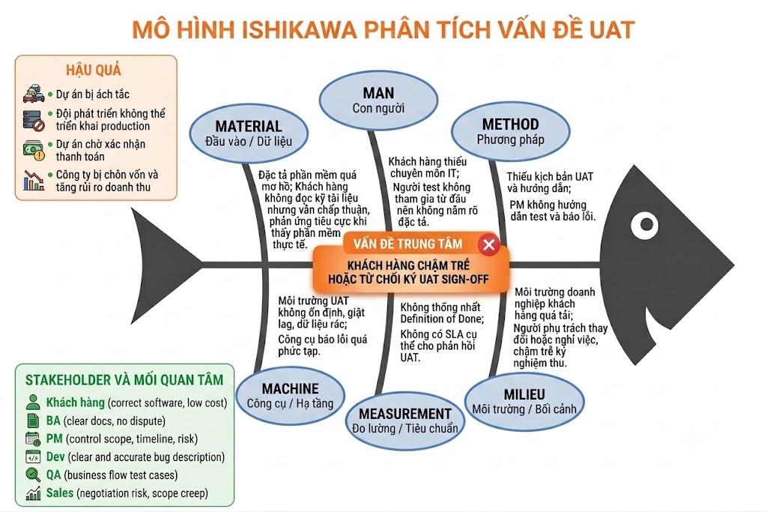
PHẦN 3: QUY TRÌNH QUẢN LÝ
Phân Tích Quy Trình – Phân Tích Các Bên Liên Quan
FPT Software | Hệ thống Quản trị Quy trình Nghiệp vụ (BPM) - Đồ án Môn học - Nhóm 8
9 / 27

Slide 13
PHẦN 4: QUY TRÌNH CỐT LÕI
PHÂN TÍCH QUY TRÌNH – PHÂN TÍCH ĐỊNH LƯỢNG
KHỐI 1
Tổng thời gian chu kỳ của dự án
CT = 3 + 6.25 + 15 + 2.86 + 5 = 32.11 ngày.
Hiệu suất thời gian
Thời gian xử lý lý tưởng nếu không có rework: PT = 29 ngày.
Hiệu suất = 29 / 32.11 ≈ 90.3%.
KHỞI TẠO & KÝ HỢP ĐỒNG
T1 = 3 ngày
GIAI ĐOẠN 2
T2 = 5 ngày; xác suất khách hàng yêu cầu sửa lại r1 = 20%.
Thời gian chu kỳ thực tế: CT2 = 5 / (1 - 0.2) = 6.25 ngày.
PHÂN TÍCH & CHỐT TÀI LIỆU
GIAI ĐOẠN 3
Dev viết code: T3A = 15 ngày.
QA viết test case: T3B = 3 ngày.
Thời gian chu kỳ: CT3 = max(15, 3) = 15 ngày.
PHÁT TRIỂN & TEST NỘI BỘ
KẾT LUẬN
Nút thắt cổ chai nằm ở các vòng lặp rework (sửa tài liệu, kiểm thử nội bộ, UAT).
Việc chạy song song giữa Dev và QA giúp tối ưu thời gian, nhưng rework vẫn là yếu tố chính làm tăng chu kỳ dự án.
GIAI ĐOẠN 4
T4 = 2 ngày; xác suất lỗi r2 = 30%.
Thời gian chu kỳ thực tế: CT4 = 2 / (1 - 0.3) ≈ 2.86 ngày.
NGHIỆM THU NGƯỜI DÙNG
GIAI ĐOẠN 5
T5 = 4 ngày; xác suất khách hàng bắt lỗi UAT r3 = 20%.
Thời gian chu kỳ thực tế: CT5 = 4 / (1 - 0.2) = 5 ngày.
BÀN GIAO & ĐÓNG DỰ ÁN
FPT Software | Hệ thống Quản trị Quy trình Nghiệp vụ (BPM) - Đồ án Môn học - Nhóm 8
16 / 27

